Slide 1


ALL-CLAD ARNO CALOR KRUPS LAGOSTINA
MOULINEX ROWENTA SEB TEFAL
Nowości produktowe i wsparcie marketingowe.
Jesień 2010.
Żelazka i generatory pary
Odkurzacze i akcesoria
Czajniki

Slide 2
ALL-CLAD ARNO CALOR KRUPS LAGOSTINA
MOULINEX ROWENTA SEB TEFAL
LINEN CARE
TEFAL żelazka

Slide 3

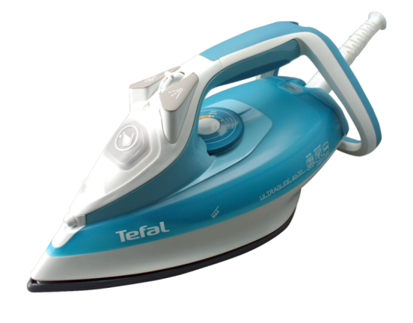
ULTRAGLISS upgrade
Żelazka
  Cel
    Wzmocnienie oferty w niższym segmencie cenowym
    Być bardziej konkurencyjnym w stosunku do propozycji czołowych graczy na rynku
              Wzmocnienie linii Ultragliss poprzez:
                Lepsze zdefiniowanie produktu
                Atrakcyjniejsze wykończenie produktu
                Niższa cena

Slide 4
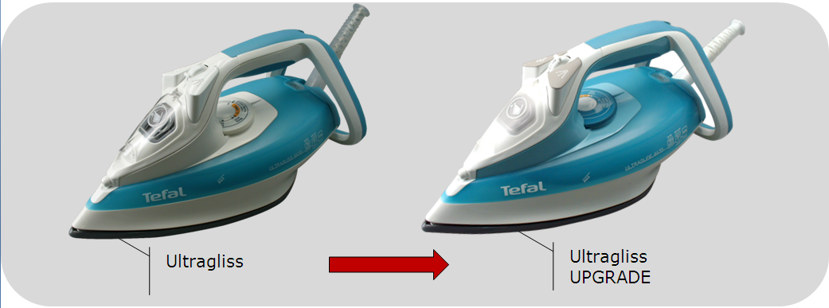

ULTRAGLISS upgrade
Żelazka
CECHY
Atrakcyjniejsza stylistyka

Slide 5
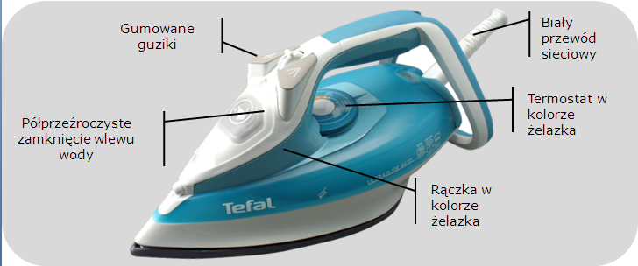
ULTRAGLISS upgrade
Żelazka
JAKOŚĆ I STYLISTYKA

Slide 6
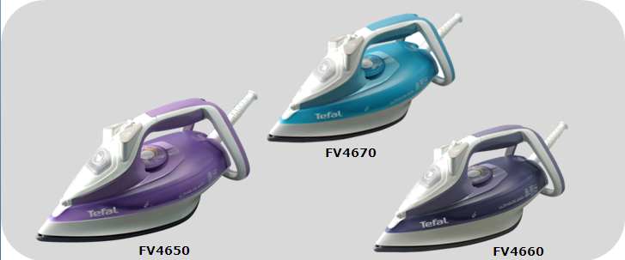
ULTRAGLISS upgrade
Żelazka
GAMA PRODUKTOWA
PROMO

Slide 7
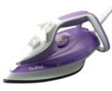
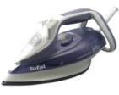
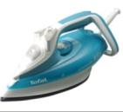
ULTRAGLISS upgrade
Żelazka
GAMA PRODUKTOWA
 | ULTRAGLISS
 | FV4650 | FV4660 * | FV4670
Moc | 2200W | 2300W | 2300W
Ciągły wyrzut pary(g/mn) | 0-35g/min | 0-35g/min | 0-35g/min
Uderzenie pary(g/mn) | 100g | 100g | 100g
Prasowanie w pionie | X | X | X
Pojemność zbiornika na wodę | 300ml | 300ml | 300ml
Funkcja samoczyszczenia | X | X | X
Easy cord | X | X | X
Wbudowany system antywapienny |  | X | X
Komfortowy uchwyt |  | X | X
Cena rekomendowana | 219,99PLN | 239,99PLN | 239,99PLN
* model dedykowany pod akcje promo

Slide 8
ULTRAGLISS (nowości vs oferta wychodząca)
PARAMETRY
 | ULTRAGLISS
 | FV4550 | FV4650 |  | FV4570 | FV4670
Moc | 2100W | 2200W |  | 2200W | 2300W
Ciągły wyrzut pary(g/mn) | 0-35g/min | 0-35g/min |  | 0-35g/min | 0-35g/min
Uderzenie pary(g/mn) | 95g | 100g |  | 95g | 100g
Prasowanie w pionie | X | X |  | X | X
Wbudowany system antywapienny/ Funkcja samoczyszczenia |  |  |  | X | X
Easy cord | X | X |  | X | X
Komfortowy uchwyt |  |  |  | X | X
Pojemność zbiornika na wodę | 300 | 300 |  | 300 | 300
Cena rekomendowana | 239,99 | 219,99 |  | 259,99 | 239,99

Slide 9
ALL-CLAD ARNO CALOR KRUPS LAGOSTINA
MOULINEX ROWENTA SEB TEFAL
LINEN CARE
ROWENTA żelazka

Slide 10

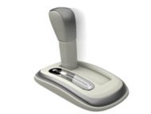
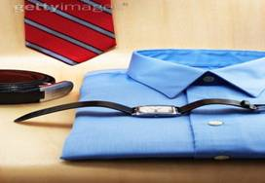
AUTOSTEAM
Oczekiwania Klientów:
“Niezwykle istotne jest aby możliwe było „intuicyjne ustawianie” parametrów dla najefektywniejszego prasowania bez obawy o zniszczenie ubrania”.
Oferta:
Autosteam precyzyjnie rozprowadza parę, która umożliwia bardziej efektywne prasowanie.
Korzyści dla Klienta:
Wysoka skuteczność przy wszystkich poziomach temperatury prasowania .
Niezawodna funkcja doboru poziomu temperatury i dystrybucji pary dla ochrony prasowanej tkaniny

Slide 11
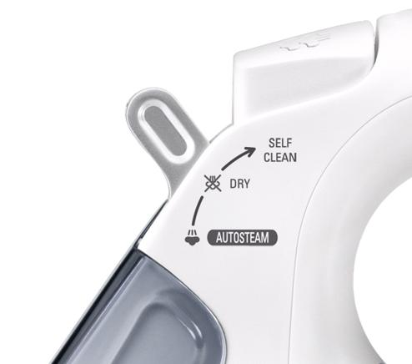
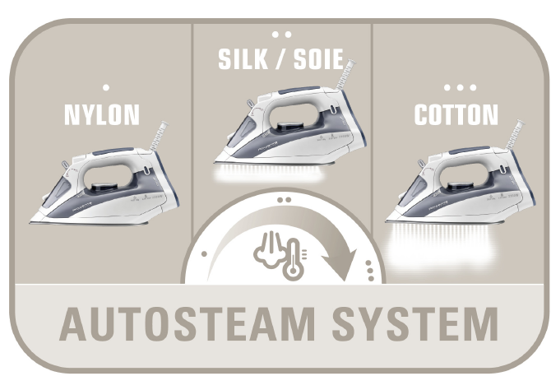
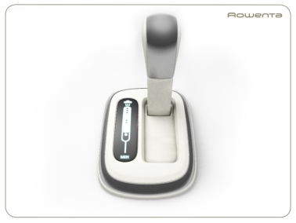

AUTOSTEAM SYSTEM
Odpowiednia ilość pary dobierana jest automatycznie

Slide 12
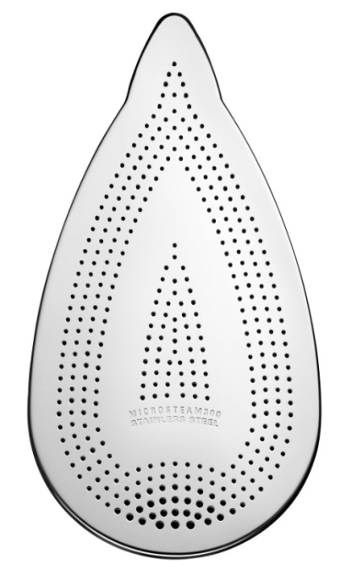
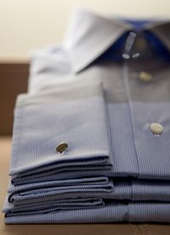
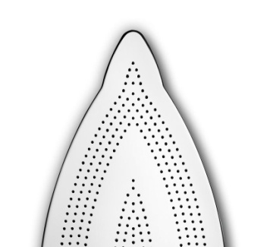
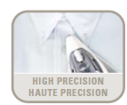
STOPA MICROSTEAM300
Nowa opatentowana stopa Microsteam300:
Optymalna dystrybucja pary
Łatwość manewrowania żelazkiem w czasie prasowania ( 360° )
Precyzyjny stożek
Doskonały rezultat przy rozprasowywaniu trudnodostępnych powierzchni :
wąskie krawędzie
szwy
kołnierze

Slide 13
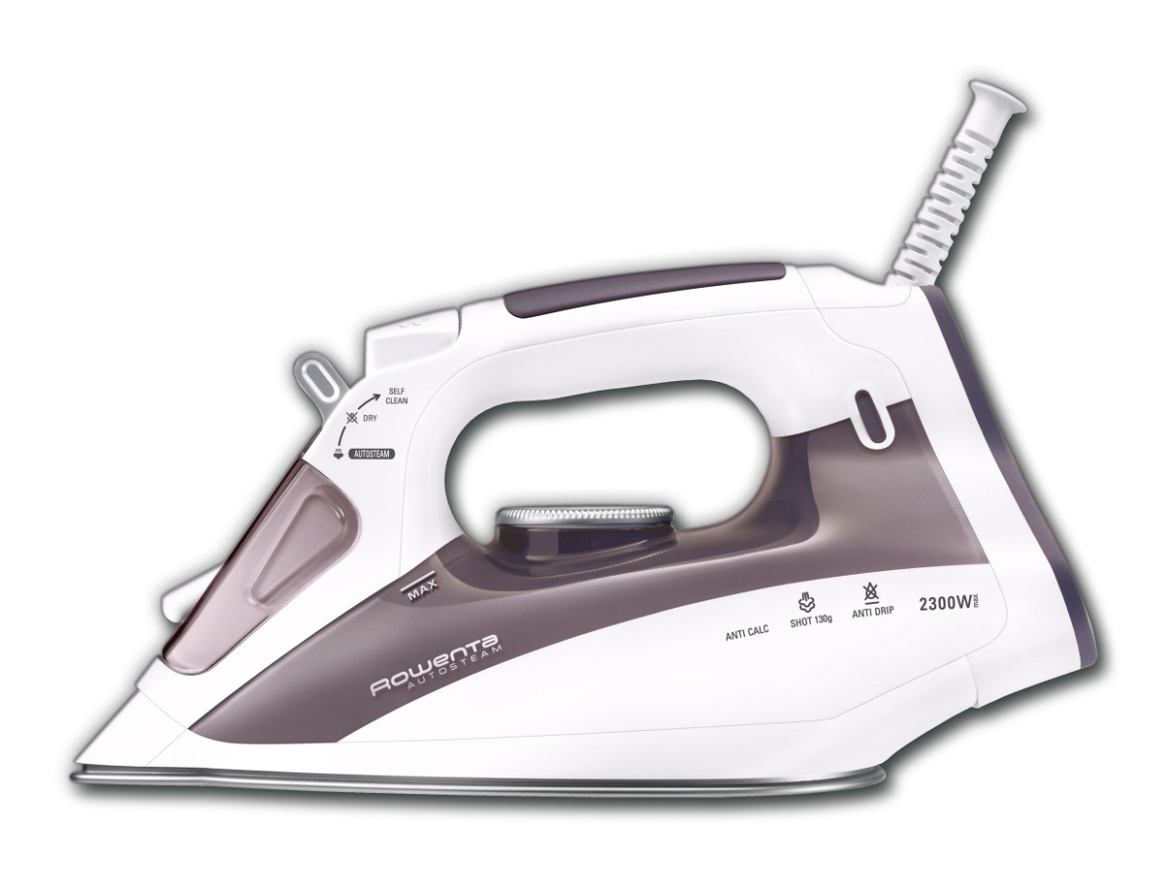
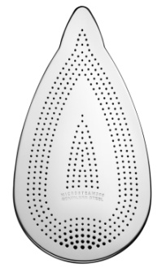
AUTOSTEAM
JAKOŚC I STYLISTYKA
Komfortowy uchwyt
Wyrzut pary
130 g/min
Zintegrowany system Anticalc
dźwignia Autosteam
2300 W
Precyzyjny
stożek
Microsteam300
stopa

Slide 14
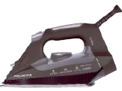
AUTOSTEAM (vs Actisteam))
PARAMETRY
 |  | Actisteam |  | Autosteam
 |  | DZ2120 |  | DW4020
Stopa |  | INOX |  | INOX
 |  | Microsteam300 |  | Microsteam300
Moc |  | 2150W |  | 2300 W
Uderzenie pary |  | 100g / min |  | 130g / min
Wytwarzanie pary |  | 0-35g/min |  | 0-35g/min
Prasowanie w pionie |  | Tak |  | Tak
Autosteam |  | Tak |  | tak
Precyzyjny stożek |  | Tak |  | nowy!
Anti-Scale |  | Tak |  | Tak
Anti-Drip |  | Tak |  | Tak
Cena rekomendowana |  | 209,99PLN |  | 219,99PLN

Slide 15
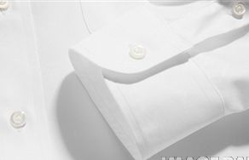
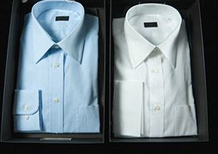
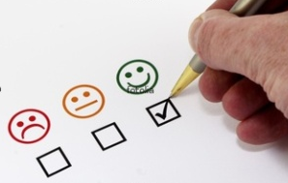
FOCUS II
Oczekiwania Klientów:
  Zależy mi na produkcie, który zaoferuje doskonałe efekty prasowania: precyzję w najdrobniejszych szczegółach, doskonałe wykończenie i uporanie się z trudnymi do rozprasowania miejscami.
Oferta:
Najbardziej precyzyjne prasowanie mające wpływ na doskonałe rezultaty przy dbałości o najdrobniejszy szczegół.
„Absolutna precyzja”
Korzyści:
Perfekcyjne rezultaty w każdym szczególe.
Wysoka wydajność prasowania niezwykle łatwym w manewrowaniu żelazkiem

Slide 16
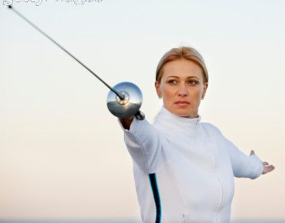
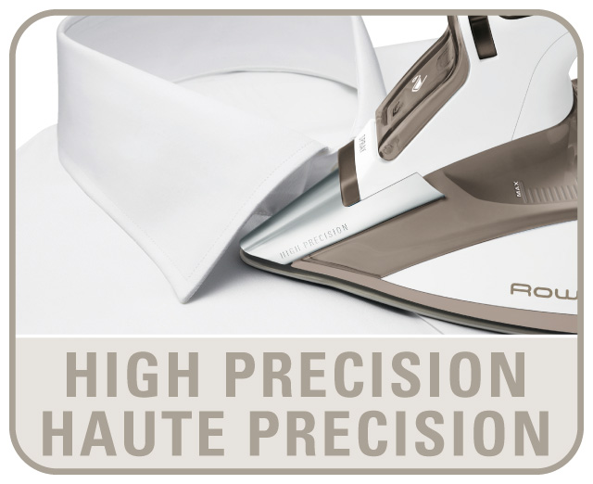
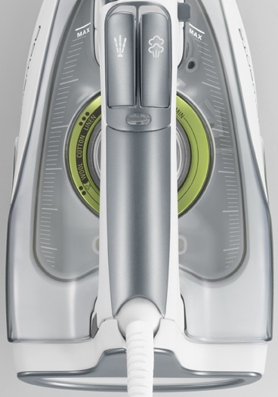
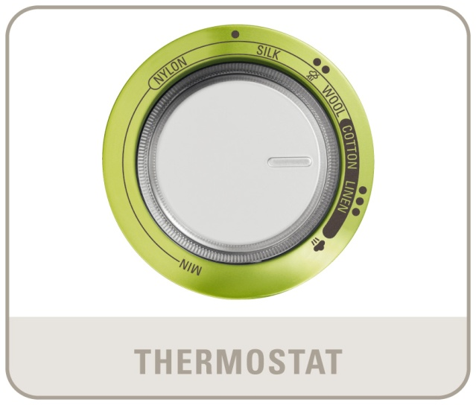
FOCUS II
Precyzyjny stożek
  Perfekcyjne rezultaty w każdym detalu
Absolutna precyzja
  Nowe pokrętło termostatu
  Rozszerzone wskaźniki poziomu wody

Slide 17

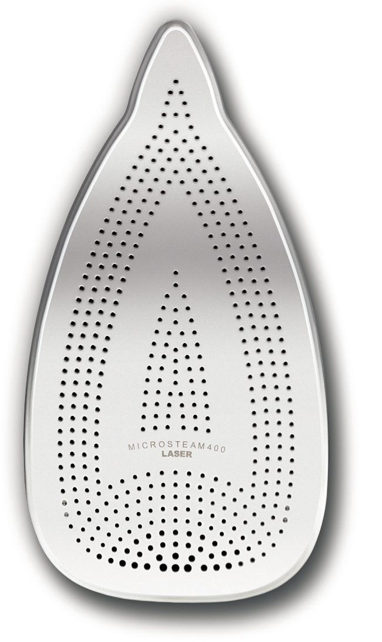
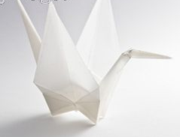

FOCUS II
Stopa Microsteam400 Laser
Optymalna dystrybucja pary
Łatwość manewrowania żelazkiem w czasie prasowania (360°)
Stopa laserowo pokryta specjalną powłoką odporną na zarysowania

Slide 18
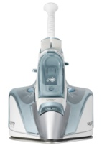
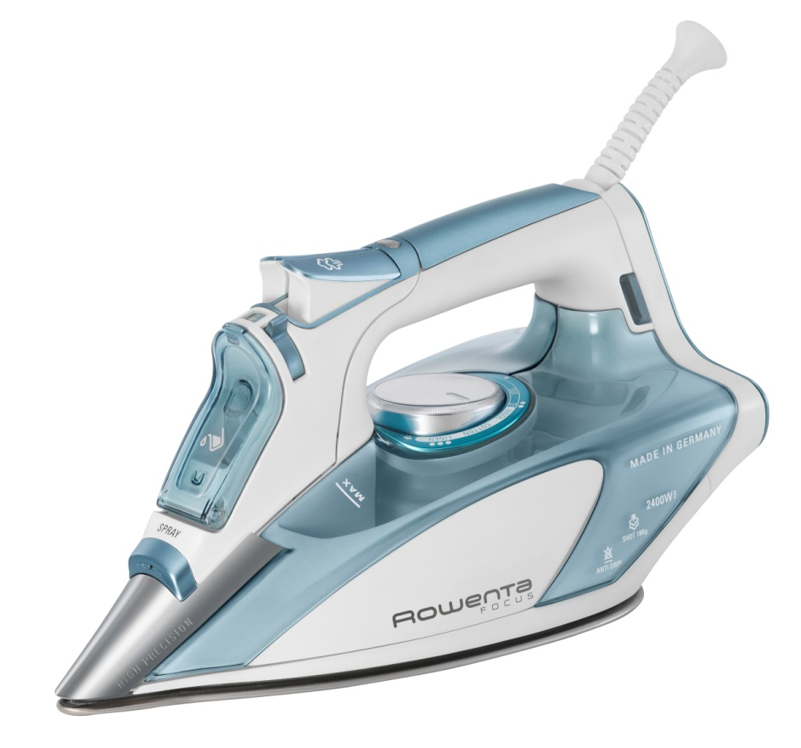


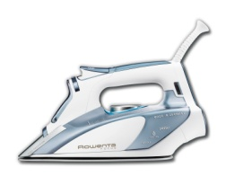



FOCUS II
DESIGN – źródła inspiracji
Kobiece kształty
Elegancja
Delikatnośc i subtelnośc liinii
Wysmukłość

Slide 19
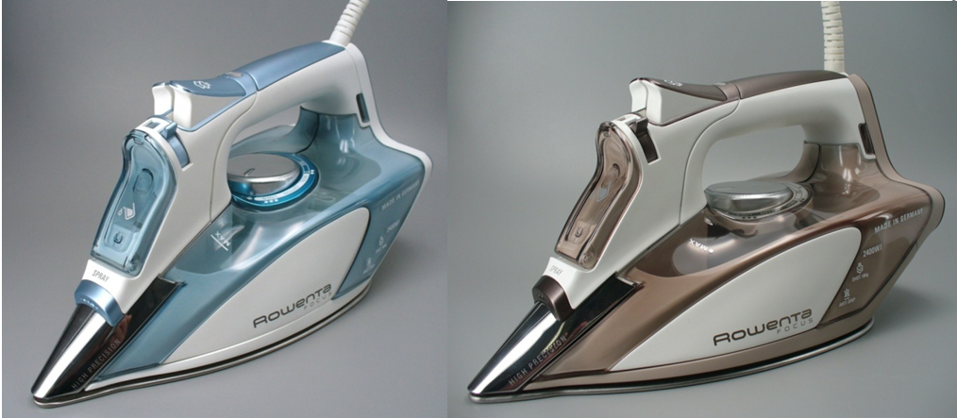
FOCUS II
GAMA PRODUKTOWA
DW5010: Topaz
DW5030: Jaspis

Slide 20

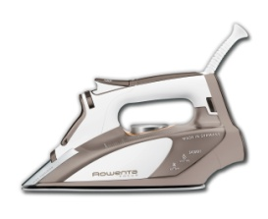
FOCUS II
GAMA PRODUKTOWA
 |  | DW5010 |  | DW5030
Stopa |  | Microsteam400 LASER |  | Microsteam400 LASER
Moc |  | 2400 W |  | 2400 W
Uderzenie pary |  | 150 g |  | 180 g
Wytwarzanie pary |  | 0-40g/min |  | 0-40g/min
Pojemność pojemnika na wodę |  | 300cc |  | 300cc
Anti-scale |  | Tak |  | Tak
Anti-drip |  | - |  | Tak
Autosteam |  | - |  | Tak
Auto Off
Rekomendowana cena detaliczna |  | 259,99PLN |  | 299,99PLN

Slide 21

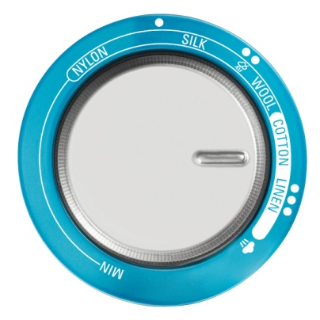

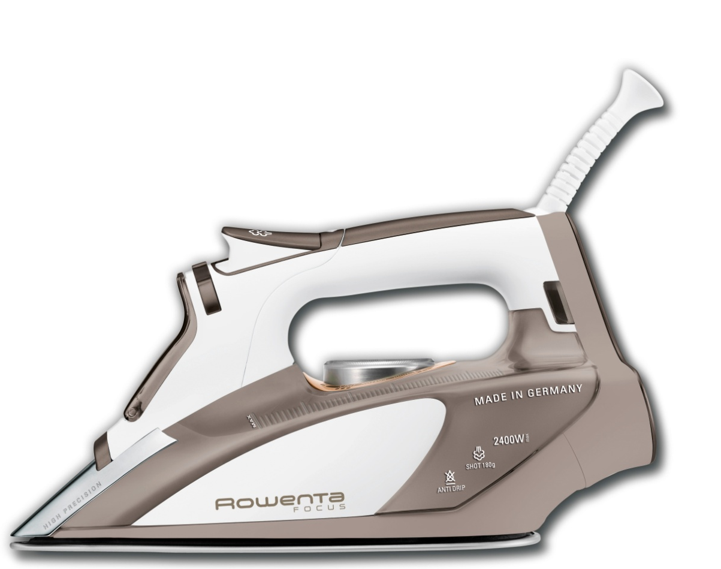
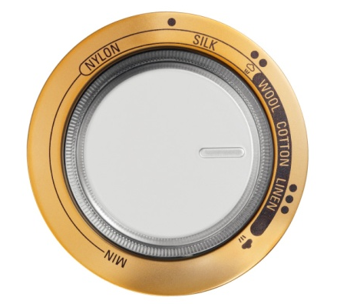
Żelazka
FOCUS II
GAMA PRODUKTOWA
 | DW5010 | DW5020 * | DW5030
Stopa | Microsteam400 LASER | Microsteam400 LASER | Microsteam400 LASER
Moc | 2400 W | 2400 W | 2400 W
Uderzenie pary | 150 g | 150 g | 180 g
Wytwarzanie pary | 0-40g/min | 0-40g/min | 0-40g/min
Precyzyjny stożek - NOWY | Tak | Tak | Tak
Prasowanie w pionie | Tak | Tak | Tak
Pojemność zbiornika na wodę | 300ml | 300ml | 300ml
Anti-scale | Tak | Tak | Tak
Funkcja Anti-drip | - | Tak | Tak
Autosteam | - | - | Tak
Długość przewodu | 2m | 2m | 2m
* model dedykowany pod akcje promo

Slide 22
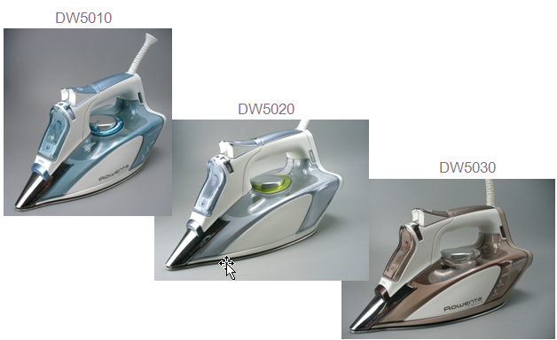
Żelazka
FOCUS II
GAMA PRODUKTOWA
PROMO *
* model dedykowany pod akcje promo

Slide 23



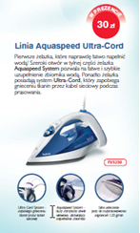
WSPARCIE MARKETINGOWE
ŻELAZKA
  Money Back - promocja konsumencka
  Na żelazka serii Ultimate Autoclean, Aquaspeed
    termin: 15 maj – 31 lipiec
    wysokość zwrotu uzależniona była od
    modelu
      Ultimate Autoclean – 50PLN
      Aquaspeed Autoclean – 50PLN
      Aquaspeed – 30PLN
    Reakcja:
      Ultimate Autoclean – 1 546
      Aquaspeed – 159

Slide 24
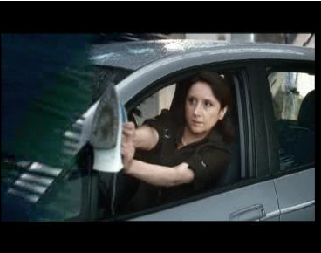
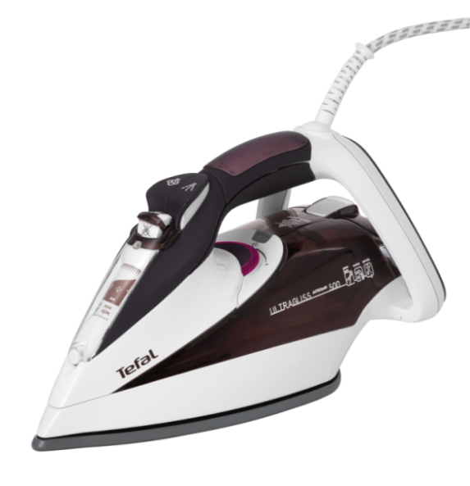
WSPARCIE MARKETINGOWE
ŻELAZKA
  Kampania telewizyjna
    ULTIMATE AUTOCLEAN FV9450
    8-21 listopad, 29listopad -19 grudzień
    Największe stacje ogólnopolskie
  Kampania w wyszukiwarkach internetowych
  Wsparcie PR w magazynach kobiecych

Slide 25
WSPARCIE SPRZEDAŻY
ŻELAZKA
  Modele na wyłączność
    FV4370 – Tesco, akcja „Stare za nowe”: sierpień – 2.000szt
    IM1130 – BP, sierpień 2010-lipiec 2011 – 4.500szt
    IM1115 – TT, październik-grudzień – 2.340szt
    FV4368 – TT, wrzesień-listopad – 1.000szt
  Wyprzedaż starych modeli:
    DZ5130 – MSHP, sierpie/wrzesień – 1.500szt
    FV4550 – EURO, czerwiec/sierpień – 1.500szt
    FV4570 – TT, sierpień – 1.000szt

Slide 26
ALL-CLAD ARNO CALOR KRUPS LAGOSTINA
MOULINEX ROWENTA SEB TEFAL
LINEN CARE
TEFAL generatory pary

Slide 27
WSPARCIE MARKETINGOWE
GENERATORY PARY
  Money Back - promocja konsumencka
  Na wszystkie modele generatorów pary marki
  Tefal przysługiwał zwrot w wysokości 100PLN
    termin: 15 maj – 31 lipiec
    Reakcja: 274 zgloaszeń

Slide 28


WSPARCIE MARKETINGOWE
GENERATORY PARY
Satysfakcja gwarantowana – promocja konsumencka
    Przedłużamy termin do lutego 2011 roku
    Wszystkie modele generatorów pary Tefal
    Opakowania oznaczone naklejką

Slide 29

WSPARCIE MARKETINGOWE
GENERATORY PARY
Silna kampania advertorialowa
          Termin: wrzesień - listopad 2010
          Cel: uświadomienie korzyści wynikających z prasowania generatorem pary
          Produkt GV7250 Express Anticalc
          Wykreowanie marki Tefal na lidera w tym segmencie produktowym
            podkreślenie korzyści wynikających z używania generatora pary
            zwrócenie uwagi na unikalny system Anti Calc
            przedstawienie oferty generatorów
          Kampania w wyszukiwarkach internetowych, sekcje specjalne, blogi

Slide 30
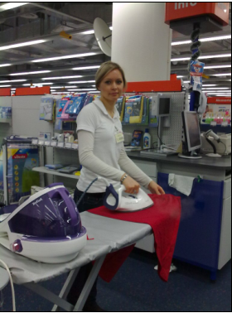
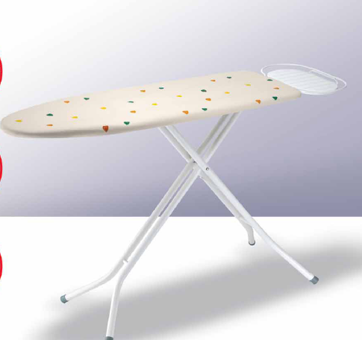
WSPARCIE SPRZEDAŻY
GENERATORY PARY
Demonstracje w sklepach
Sety z deską do prasowania
    Handel tradycyjny, MSHP

Slide 31
Film

